Slide 1
Møde i GD1-projektforum
Onsdag den 3. september 2014

Slide 2
Dagsorden
Godkendelse af dagsorden
Orientering fra programledelsen
- Sammensætning af projektforum (nye medlemmer)
- Grunddatadag, ny dato 27. oktober.
- Håndtering af tværgående GD1/GD2/GD7 problemstillinger
- Revision af de baselinede dokumenter - Statusrapport til Statens-IT projektråd for 1. halvår 2014.
Styring af programinterne og tværgående tests
Orientering fra projektlederne
Behandling af aktuelle issues.
Det videre arbejde - Det videre arbejde med replanlægningen af GD1
Næste møde - Næste møde i projektforum er torsdag den 23. oktober kl. 9 – 11:30
Evt.

Slide 3
GD1 - Projektforum
Jacob Egelykke Rasch, Grunddatasekretariatet/ Digitaliseringsstyrelsen
Sanne Mi Poulsen, Projektleder på Økonomiløsninger /KOMBIT
Per Smed, fungerende projektleder på Udvidelse af BBR og DAR/ KOMBIT
Jesper Nørgaard Andersen, Projektleder på Ejerfortegnelsen / Geodatastyrelsen
Peter Knudsen, Projektleder på Matriklens Udvidelse / Geodatastyrelsen
Peter Snedker, Co-projektleder på Matriklens Udvidelse / Geodatastyrelsen
Jens Ole Back, KL
Tine Garbers, KL
Anne Duus, Skat
Bo Dalsby, Skat
Karsten Fisker, Projektleder på tilretning af Tingbogen / Domstolsstyrelsen
Karen Skjelbo, Projektleder Udvidelse af BBR / MBBL
Kirsten Elbo, Ejendomsdataprogrammet / MBBL
Peter Lindbo, Programleder Ejendomsdataprogrammet / MBBL
Asbjørn Lenbroch, Programkoordinator Ejendomsdataprogrammet / MBBL

Slide 4
Revision af de baselinede dokumenter
Styring:
Programstyringsdokument
Kvalitetsplan
Risikolog
Strategier
Arkitektur:
Delprogrammets målarkitektur inkl. underbilag
De forskellige løsningsarkitekturer inkl. underbilag
Økonomi:
Delprogrammets business case
Andre økonomiaftaler

Slide 5
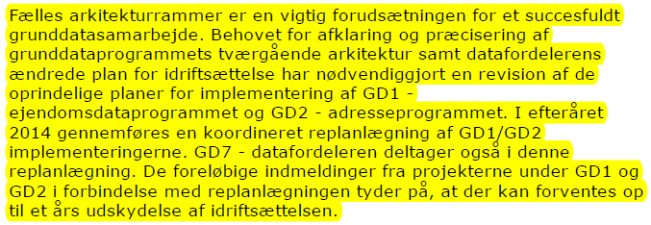
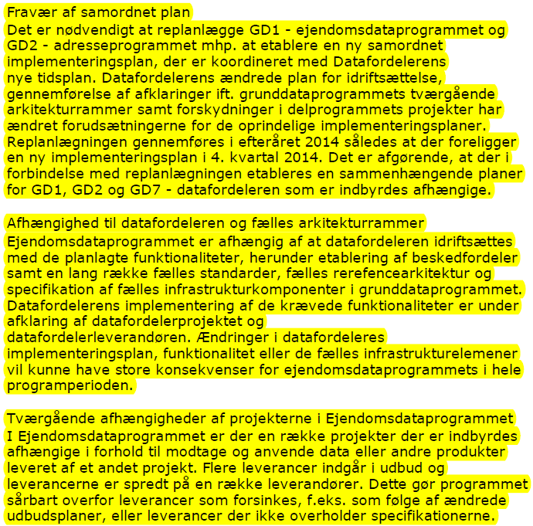
Statusrapport til Statens-IT projektråd for 1. halvår 2014
Bemærkninger til tidsplanen:
Program risici:

Slide 6
3. Styring af programinterne og tværgående tests
(bilag 1)

Slide 7
4. Orientering fra projektlederne (mundtlig fremlæggelse)
Matriklen
BBR
Ejerfortegnelsen

Slide 8
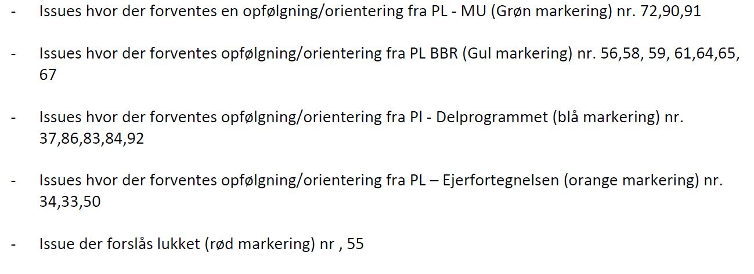
5. Behandling af aktuelle issues

Slide 9
6. Det videre arbejde - Det videre arbejde med replanlægningen af GD1
Supplerende afklaringer med projekterne i ugerne 37-38

Slide 10
8. Næste møde - Næste møde i projektforum er torsdag den 23. oktober kl. 9:00 – 11:30

Slide 11
9. Eventuelt

